Slide 1
Важность сюжетно – ролевой игры в социализации дошкольника 7 лет
ВоспитательГБДОУ д\с №10 «Богатырь»
Рзаева Г.В

Slide 2
Что такое социализация?
Социализация –это развитие и самореализация человека на протяжении всей жизни, в процессе усвоения и воспроизводства культуры общества.

Slide 3
Процесс социализации личности по С. И. Гессену:
Первая ступень – дошкольный период, в котором преобладает игровая деятельность; Вторая ступень – период активного познания ребёнком окружающей жизни, её законов и требований; Третья ступень – этап завершения её формирования, - это процесс самообразования, внешкольного и университетского образования.

Slide 4
ПРОЦЕСС СОЦИАЛИЗАЦИИ ДОШКОЛЬНИКОВ
Социализация детей дошкольного возраста – фундамент их успешного вхождения в дальнейшую жизнь.
Недостаточность социализации влечет за собой самые разнообразные негативные последствия для личности, преодолевать которые тем сложнее, чем больше было упущено на ранних стадиях развития.

Slide 5
Основные этапы процесса социализации детей
дошкольного возраста
Ребенок все полнее и активнее взаимодействует с окружающими, усваивает понятия о социальных и гендерных ролях.

Slide 6
Роль семьи в социализации дошкольника
Жизнь семьи, взаимоотношения внутри нее;
отношение взрослых к детям;
отношение к посторонним, демонстрируемое старшими – из этого и
складывается понятие ребенка о нормах поведения и правильных отношениях.

Slide 7
Родителям не стоит пытаться полностью изолировать ребенка от стихийной социализации,
но -
необходимо держать это под контролем и корректировать влияние таких факторов во избежание негативных последствий.

Slide 8
Роль детского сада в процессе социализации ребенка.
Задача детских дошкольных учреждений- компенсация недостаточной интенсивности социализации детей и придание ей большей гармоничности.
Решением является - ненавязчиво и убедительно помочь ребенку выбрать, как именно он будет производить впечатление на окружающих: склонностью к конфликтам, дерзкими выходками или конструктивными поступками, помощью, дружелюбием, инициативностью и т.д.

Slide 9
Решением этой задачи является - ненавязчиво и убедительно помочь ребенку выбрать, как именно он будет производить впечатление на окружающих:
склонностью к конфликтам, дерзкими выходками или
конструктивными поступками, помощью, дружелюбием, инициативностью и т.д.

Slide 10
Показатели успешного социального развития дошкольника в детском саду:
Умения:
- войти в детское общество;
- действовать совместно с другими;
- следовать и уступать общественным нормам;
- контролировать свои желания и др.
социально-личностные качества дошкольников:
- интерес ребенка к себе;
- интерес к сверстникам;
- отношение ребенка к группе детского сада и др.

Slide 11
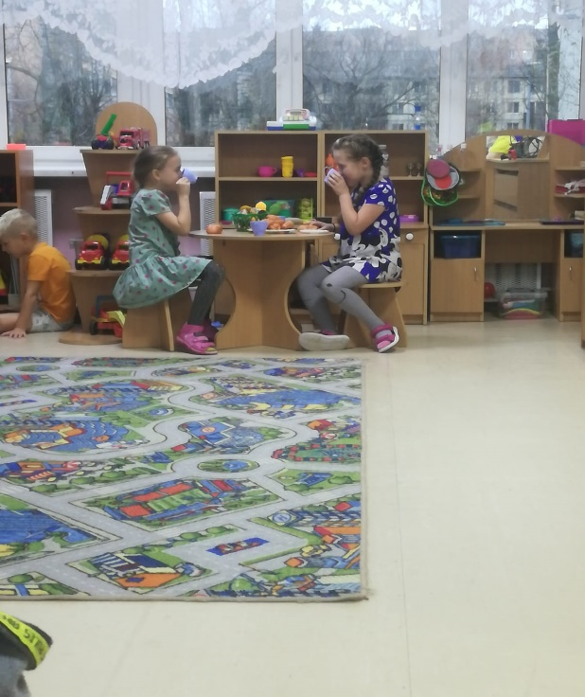
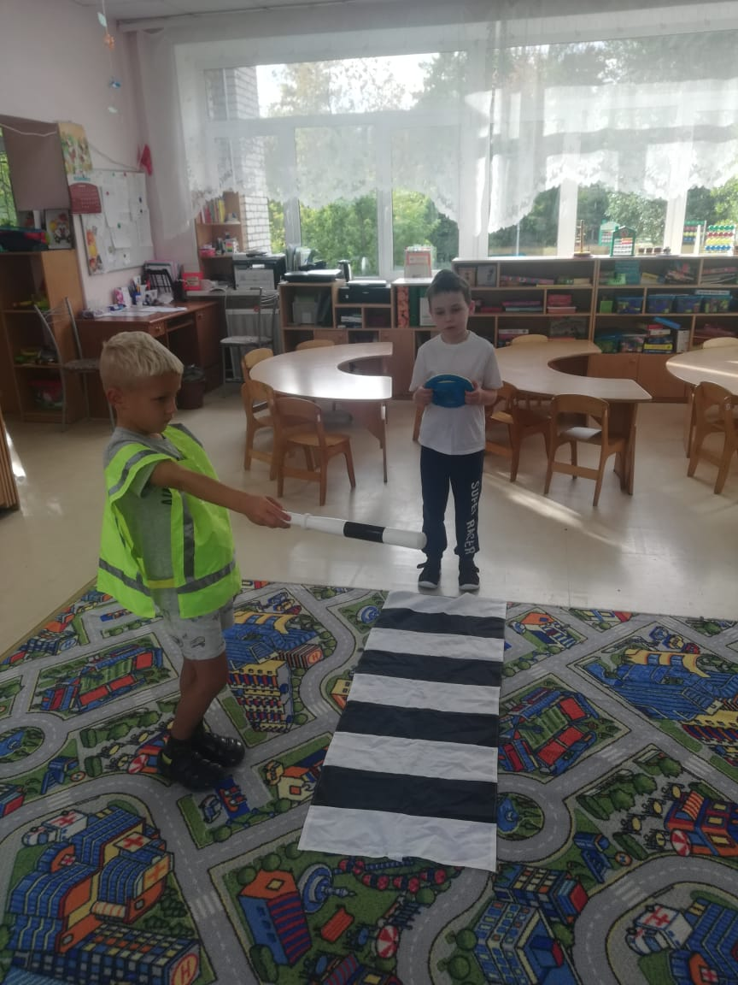
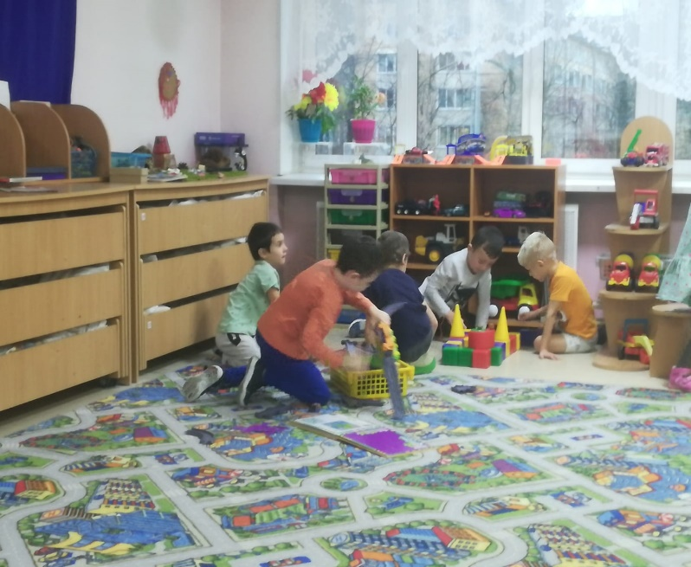
«Игра—это первая школа общественного воспитания ребёнка, арифметика социальных отношений». Л. С. Выготский

Slide 12
Значимость игры в социализации дошкольников
ИГРА – средство развития личности;
ИГРА – средство общения;
ИГРА – форма организации детского общества;
ИГРА – способ обучения и самообучения;
ИГРА – средство коррекции развития ребёнка;
ИГРА – диагностическое средство;
ИГРА – психотерапевтическое средство.

Slide 13
ДЕТСТВО – ПЕРИОД ИГРЫ
ИГРА – эта центральная деятельность ребёнка, имеющая место во все времена и у всех народов;
ИГРА – служит средством реализации стремлений детей участвовать в жизни взрослых ;
ИГРА – отражение конкретной эпохи и конкретного периода развития общества;
ИГРА - часть общечеловеческой культуры (обогащает опыт, развивает, обучает, воспитывает, социализирует);
ИГРА - специфический фактор всего, что окружает людей в мире.

Slide 14
УРОВНИ ВЗАИМОДЕЙСТВИЯ детей в совместных играх
ОСНОВНОЙ ПРЕДМЕТ ВЗАИМОДЕЙСТВИЯ –
СЮЖЕТНО-ОБРАЗНЫЕ ИГРУШКИ
ОСНОВНОЙ МОМЕНТ ОРГАНИЗУЮЩЕГО ИГРОВОГО ВЗВАИМОДЕЙСТВИЯ – ПРАВИЛА РОЛЕВОГО ПОВЕДЕНИЯ
ПРЕДМЕТ ИГРОВОГО ВЗАИМОДЕЙСТВИЯ – СОГЛАСОВАННОЕ ПОСТРОЕНИЕ СЮЖЕТА ИГРЫ

Slide 15
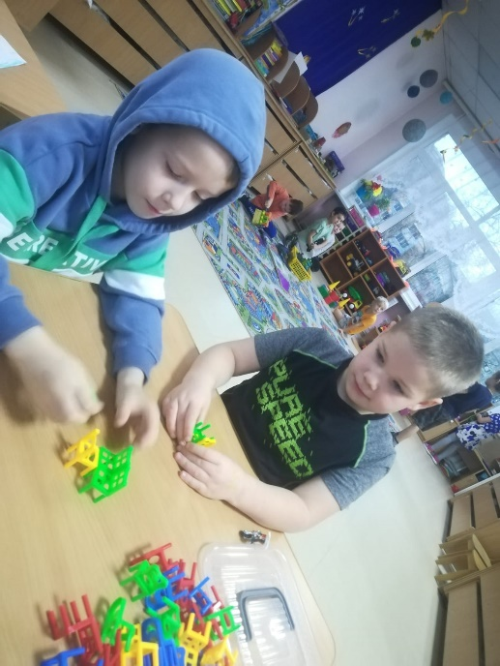
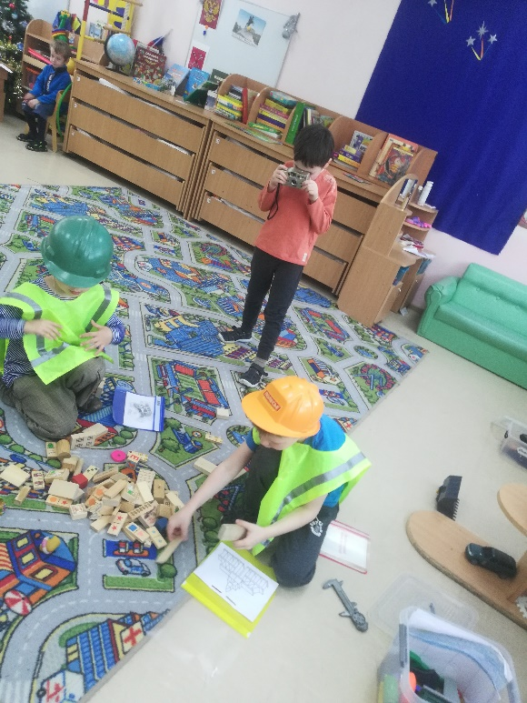
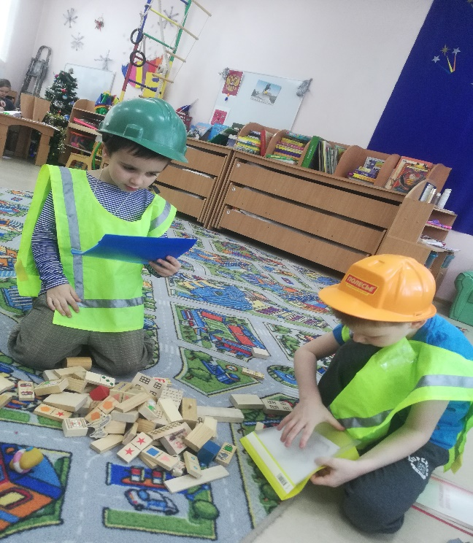
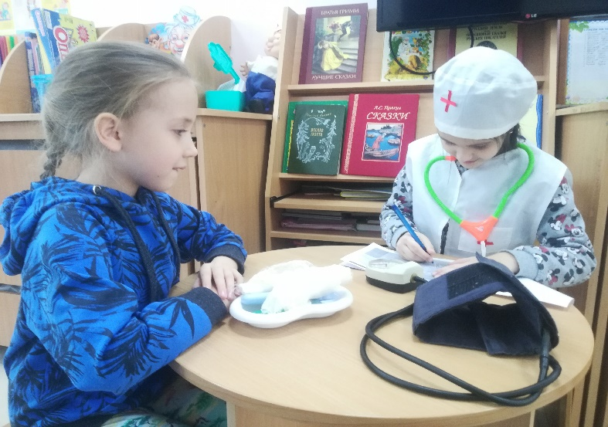
Дайте детству состояться!
Дайте детству наиграться!

Slide 16
СПАСИБО ЗА ВНИМАНИЕ!!!

